Slide 1


CONTROL DEL COSTE, CONTROL DEL PROGRAMA Y VALOR GANADO
Universidad de Cartagena
Facultad de ingeniería
Ingeniería de sistemas
Gestión de proyectos de Ingeniería de Software
2026 - 1

Slide 2

¿QUÉ ES LA GESTIÓN DE COSTOS DEL PROYECTO?
La Gestión de los costos del proyecto incluye los procesos involucrados en planificar, estimar, presupuestar, financiar, obtener financiamiento, gestionar y controlar los costos de modo que se complete el proyecto dentro del presupuesto aprobado.

Slide 3
PROCESOS DE GESTIÓN DE COSTOS DEL PROYECTO
Los procesos de gestión de los costos del proyecto son:
  Planificar la gestión de los costos: Es el proceso de definir cómo se han de estimar, presupuestar, gestionar, monitorear y controlar los costos del proyecto.
  Estimar los costos: Es el proceso de desarrollar una aproximación de los recursos monetarios necesarios para completar el trabajo del proyecto.
  Determinar el presupuesto: Es el proceso que consiste en sumar los costos estimados de las actividades individuales o paquetes de trabajo para establecer una línea base de costos autorizada.
  Controlar los costos: Es el proceso de monitorear el estado del proyecto para actualizar los costos del proyecto y gestionar cambios a la línea base de costos.

Slide 4
CONTROL DE COSTOS
El control de los costos es el proceso de monitorear el estado del proyecto para actualizar los costos del proyecto y gestionar cambios a la línea base de costos. El beneficio clave de este proceso es que la línea base de costos es mantenida a lo largo del proyecto. Este proceso se lleva a cabo a lo largo de todo el proyecto.
El control de costos se dedica a analizar la relación entre los fondos del proyecto consumidos y el trabajo efectuado correspondiente a dichos gastos. La clave para un control de costos eficaz es la gestión de la línea base de costos aprobada.

Slide 5

CONTROLAR CAMBIOS EN LA LÍNEA BASE DE COSTOS
GESTIONAR Y APROBAR CAMBIOS OPORTUNAMENTE
EVITAR QUE LOS GASTOS EXCEDAN EL PRESUPUESTO
OBJETIVOS DEL CONTROL DE COSTO
MONITOREAR EL DESEMPEÑO DEL COSTO
ANALIZAR RELACIÓN ENTRE TRABAJO REALIZADO Y GASTO
EVITAR CAMBIOS NO AUTORIZADOS
INFORMAR A LOS INTERESADOS
APLICAR ACCIONES CORRECTIVAS ANTE DESVIACIONES

Slide 6
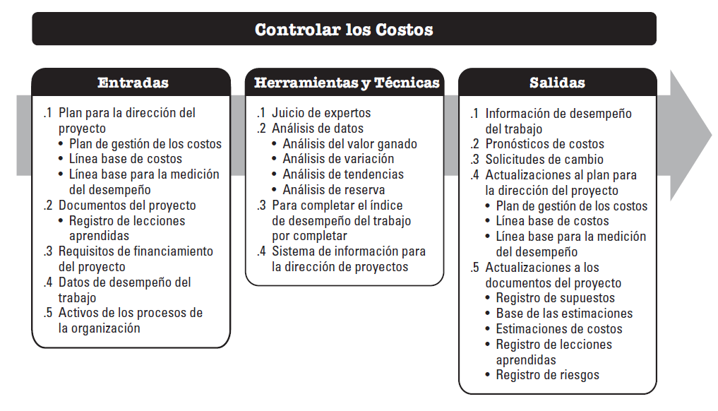
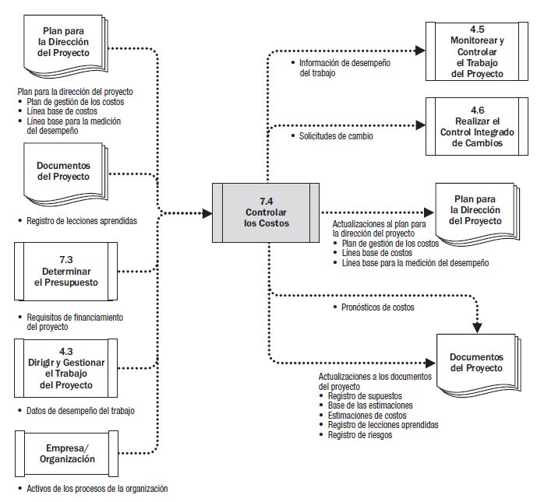
CONTROL DE COSTOS
Figura 1. Controlar los Costos: Entradas, Herramientas y Técnicas, y Salidas
Figura 2. Controlar los Costos: Diagrama de Flujo de Datos

Slide 7
CONTROL DEL PROGRAMA
¿Qué es?
Proceso de monitorear el avance del proyecto respecto al tiempo planificado con el objetivo de detectar retrasos y tomar acciones correctivas
¿Qué se controla?
Cumplimiento de actividades
Fechas de inicio y fin
Precios
Indicadores claves
  SV (Variación del cronograma)
  SPI (Índice de desempeño del cronograma)

Slide 8
01
02
Análisis de valor ganaddo (EVA)
Análisis de variación
HERRAMIENTAS
Y TÉCNICAS PARA CONTROLAR COSTOS
03
04
Análisis de tendencias
Análisis de reserva
05
Índice de desempeño del trabajo por completar

Slide 9
01
ANÁLISIS DE VALOR GANADO (EVA)
El análisis del valor ganado compara la línea base para la medición del desempeño con respecto al desempeño real del cronograma y del costo. El EVM integra la línea base del alcance con la línea base de costos y la línea base del cronograma para generar la línea base para la medición del desempeño. El EVM establece y monitorea tres dimensiones clave para cada paquete de trabajo y cada cuenta de control:
Valor planificado (PV)
Valor ganado (EV)
Costo real (AC)

Slide 10
01
Valor planificado (PV)
Es el presupuesto asignado para completar una actividad o un componente de la estructura de desglose del trabajo (EDT/WBS). El PV total se conoce en ocasiones como la línea base para la medición del desempeño (PMB). El valor planificado total para el proyecto también se conoce como presupuesto hasta la conclusión (BAC).
02
Valor ganado (EV)
Es el presupuesto asociado con el trabajo autorizado que se ha completado. El EV medido debe corresponderse con la PMB y no puede ser mayor que el presupuesto aprobado del PV para un componente. Los directores de proyecto monitorean el EV, tanto sus incrementos para determinar el estado actual, como el total acumulado, para establecer las tendencias de desempeño a largo plazo.
03
Costo real (AC)
Es el costo incurrido por el trabajo llevado a cabo en una actividad durante un período de tiempo específico. Este es el costo en el que se ha incurrido para llevar a cabo el trabajo medido por el EV. El AC debe corresponderse, en cuanto a definición, con lo que haya sido presupuestado para el PV y medido por el EV.

Slide 11
02
ANÁLISIS DE VARIACIÓN
El análisis de variación utilizado en el EVM constituye la explicación (causa, impacto y acciones correctivas) de las variaciones de costo (CV = EV – AC), cronograma (SV = EV – PV), y de la variación a la conclusión (VAC = BAC – EAC). Las variaciones que se analizan más a menudo son las relativas al costo y al cronograma. Para proyectos que no realizan un análisis del valor ganado, se pueden realizar análisis de variaciones similares mediante la comparación entre el costo planificado y el costo real para detectar las desviaciones entre la línea base de costos y el desempeño real del proyecto.
Variación del cronograma (SV)
Variación del costo (CV)
Índice de desempeño del cronograma
(SPI)
Índice de desempeño del costo (CPI)

Slide 12
01
Variación del cronograma (SV)
Es una medida de desempeño del cronograma en un proyecto. Fórmula: SV = EV – PV.
  Determina en qué medida el proyecto está adelantado o retrasado en relación con la fecha de entrega, en un momento determinado.
  SV final = 0, porque ya habrán ocurrido todos los valores planificados.
  SV > 0 → adelantado
  SV < 0 → retrasado
02
Variación del costo (CV)
Es el monto del déficit o superávit presupuestario en un momento dado. Fórmula: CV = EV – AC.
  Indica la relación entre el desempeño real y los costos incurridos.
  Es una medida del desempeño del costo en un proyecto.
  CV final = presupuesto hasta la conclusión (BAC) - cantidad realmente gastada.
  CV > 0 → bajo presupuesto.
  CV < 0 → sobrecosto.

Slide 13
03
Índice de desempeño del cronograma (SPI)
Es una medida de eficiencia del cronograma que se expresa como la razón entre el valor ganado y el valor planificado: Fórmula: SPI = EV/PV.
  Refleja la medida de la eficiencia con que el equipo del proyecto está llevando a cabo el trabajo.
  SPI > 1 → adelantado: la cantidad de trabajo efectuada es mayor a la prevista
  SPI < 1 → retrasado: la cantidad de trabajo llevada a cabo es menor que la prevista.
04
Índice de desempeño del costo (CPI)
Es una medida de eficiencia del costo de los recursos presupuestados, expresado como la razón entre el valor ganado y el costo real: Fórmula: CPI = EV/AC.
  Se considera la métrica más crítica del EVA y mide la eficiencia del costo para el trabajo completado.
  CPI > 1 → eficiente: indica un costo inferior con respecto al desempeño hasta la fecha
  CPI < 1 → ineficiente: indica un costo superior al planificado con respecto al trabajo completado.

Slide 14
03
ANÁLISIS DE TENDENCIAS
El análisis de tendencias examina el desempeño del proyecto a lo largo del tiempo para determinar si está mejorando o si se está deteriorando.
Las técnicas de análisis gráfico: permiten comprender el desempeño a la fecha y compararlo con los objetivos de desempeño futuros, en términos del BAC con respecto a la estimación a la conclusión (EAC) y las fechas de conclusión.
Diagramas
Pronósticos

Slide 15
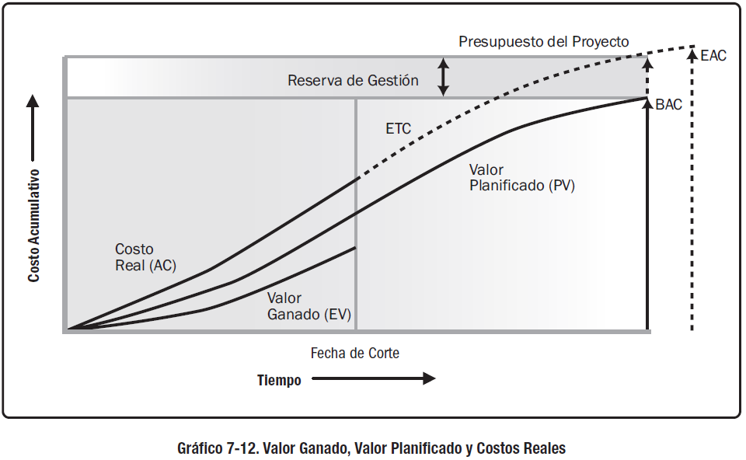
01
Diagramas
En el análisis del valor ganado, se puede monitorear e informar sobre tres parámetros (valor planificado, valor ganado y costo real), por períodos (normalmente semanal o mensualmente) y de forma acumulativa. El Gráfico emplea Curvas S para representar los datos del EV para un proyecto cuyo costo excede el presupuesto y cuyo plan de trabajo está retrasado.

Slide 16
02
Pronósticos
Conforme avanza el proyecto, el equipo del proyecto puede desarrollar un pronóstico de la estimación a la conclusión (EAC) que puede diferir del presupuesto hasta la conclusión (BAC), sobre la base del desempeño del proyecto.
  Las EAC se basan normalmente en los costos reales en los que se ha incurrido para completar el trabajo, más una estimación hasta la conclusión (ETC) para el trabajo restante.
  El método más común de pronóstico de la EAC es una suma ascendente manual, efectuada por el director del proyecto y el equipo del proyecto. Fórmula: EAC = AC + ETC ascendente. Se basa en los costos reales y en la experiencia adquirida a partir del trabajo completado.
Rango de EACs calculadas y que representan diferentes escenarios de riesgo:
  Pronóstico de la EAC para trabajo de ETC a la tasa presupuestada: Fórmula: EAC = AC + (BAC – EV).
  Pronóstico de la EAC para trabajo de la ETC con el CPI actual: Fórmula: EAC = BAC / CPI.
  Pronóstico de la EAC para trabajo de la ETC considerando ambos factores, SPI y CPI: Fórmula: EAC = AC + [(BAC – EV) / (CPI × SPI)].

Slide 17
04
ANÁLISIS DE RESERVA
Durante el control de los costos se utiliza el análisis de reservas para monitorear el estado de las reservas para contingencias y de gestión, a fin de determinar si el proyecto todavía necesita de estas reservas o si se han de solicitar reservas adicionales.
Si los riesgos identificados no se producen, las reservas para las contingencias no utilizadas se podrían retirar del presupuesto del proyecto a fin de liberar recursos para otros proyectos u operaciones

Slide 18
05
ÍNDICE DE DESEMPEÑO DEL TRABAJO POR COMPLETAR (TCPI)
Es una medida del desempeño del costo que se debe alcanzar con los recursos restantes a fin de cumplir con un determinado objetivo de gestión; se expresa como la tasa entre el costo para culminar el trabajo pendiente y el presupuesto restante. El TCPI es la proyección calculada del desempeño del costo que debe lograrse para el trabajo restante con el propósito de cumplir con una meta de gestión especificada, tal y como sucede con el BAC o la EAC.
La fórmula para el TCPI basada en el BAC es la siguiente: (BAC – EV) / (BAC – AC), ó (BAC – EV) / (EAC – AC).

Slide 19
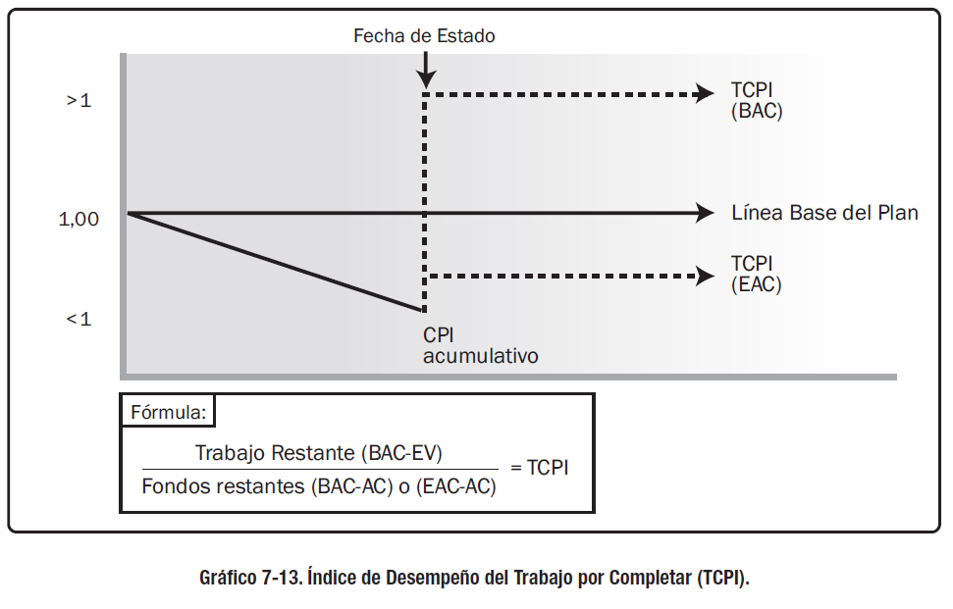
05
ÍNDICE DE DESEMPEÑO DEL TRABAJO POR COMPLETAR (TCPI)
Si el CPI acumulativo cae por debajo de la línea base, todo el trabajo futuro del proyecto se tendrá que realizar inmediatamente en el rango del TCPI (BAC) para mantenerse dentro del rango del BAC autorizado

Slide 20
CONTROL DE LOS COSTOS: SALIDAS
INFORMACIÓN DE DESEMPEÑO DEL TRABAJO
PRONÓSTICOS DE COSTOS
SOLICITUDES DE CAMBIO
ACTUALIZACIONES DEL PLAN PARA LA DIRECCIÓN DEL PROYECTO
ACTUALIZACIONES A LOS DOCUMENTOS DEL PROYECTO

Slide 21
ANALISIS DEL VALOR
GANADO (EVA)
El EVM establece y monitorea tres dimensiones clave para cada paquete de trabajo y cada cuenta de control:
VALOR PLANIFICADO (PV)
El análisis del valor ganado compara la línea base para la medición del desempeño con respecto al desempeño real del cronograma y del costo. El EVM integra la línea base del alcance con la línea base de costos y la línea base del cronograma para generar la línea base para la medición del desempeño.
VALOR GANADO (EV)
COSTO REAL (AC)

Slide 22
INTRODUCCIÓN
Esta propuesta nace de una realidad muy presente: cada vez más personas buscan experiencias simples, auténticas y que realmente les sumen valor en su día a día. Sin embargo, la mayoría de las marcas aún comunican de forma fría, sin lograr conectar emocionalmente con sus audiencias.
Nuestro objetivo es claro
Crear un proyecto que no solo ofrezca un producto o servicio, sino que genere cercanía, comunidad y experiencias memorables.

Slide 23


CONTROL DE COSTOS
El contro de los costos es el proceso de monitorear el estado del proyecto para actualizar los costos del proyecto y gestionar cambios a la línea base de costos. El beneficio clave de este proceso es que la línea base de costos es mantenida a lo largo del proyecto. Este proceso se lleva a cabo a lo largo de todo el proyecto.

Slide 24
SOLUCIÓN POSIBLE
01
02
Producto/servicio de calidad real
Crear una experiencia cercana
Una marca que de verdad cumple lo que promete.
Donde cada cliente se siente parte de una comunidad.
03
04
Nuestra propuesta es conectar con lo simple, un modelo de negocio centrado en la autenticidad.
Comunicación fresca y clara
Identidad de marca consistente
Que inspira y no abruma.
Que identifica y conecta.

Slide 25


A QUIÉN NOS DIRIGIMOS
Nuestro público son principalmente jóvenes adultos entre 20 y 35 años, que valoran:
LA SIMPLICIDAD APLICADA AL CONSUMO.
Son personas activas en redes sociales, que prefieren apoyar negocios auténticos antes que grandes corporaciones.
MARCAS TRANSPARENTES Y CON PROPÓSITO.
EXPERIENCIAS QUE GENEREN BIENESTAR.

Slide 26

ESTRATEGIA DE CRECIMIENTO
01
02
03
04
Generar contenido inspirador
Trabajar con influencers locales
Crear experiencias memorables
Fomentar la comunidad activamente
En redes sociales, mostrando lifestyle real.
Que representen la filosofía de la marca.
Eventos, kits personalizados, colaboraciones.
Invitando a los clientes a ser parte de la marca.

Slide 27
LO QUE Esperamos Lograr
En 6 meses
01
Consolidar una comunidad activa alrededor de la propuesta.
En 12 meses
02
Aumentar el alcance digital y duplicar la base de clientes.
Largo plazo
03
Posicionarnos como referentes en el mercado local, con expansión a nivel nacional.

Slide 28




NOS ENCANTARÍA SUMAR A TU MARCA EN ESTE CAMINO.
(55) 1234-5678
hola@sitioincreible.com
www.sitioincreible.com

